Slide 1
Автор работы:
Кизинова Дана Тимуровна,
10 класс, МАОУБ СОШ №7 г. Владикавказа
Владикавказ
2019 г.

Slide 2
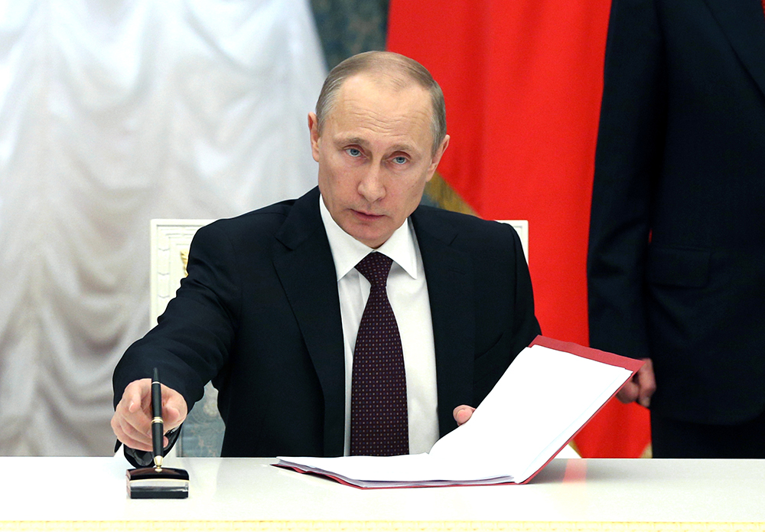
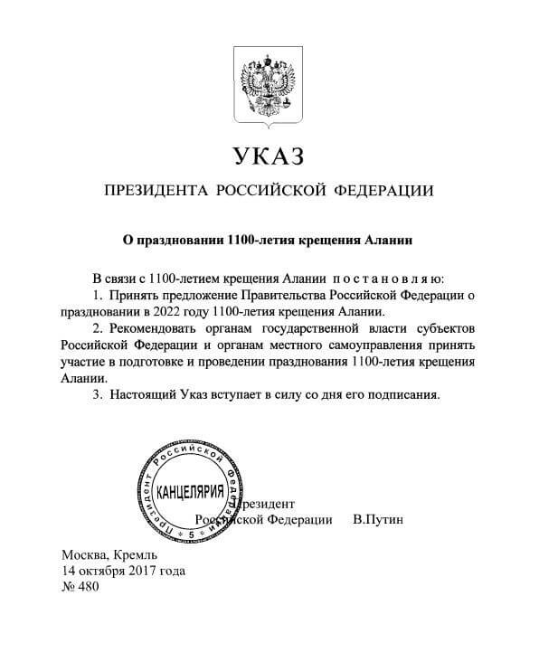

Slide 3
Цель исследования:
определить, чем обусловлен выбор православной веры Аланией и каково значение данного события для её истории.
Задачи исследования:
определить причины выбора христианства Аланией;
найти истоки проникновения христианской веры на землю Алании;
выявить роль исторических деятелей, способствовавших выбору православия;
выяснить значение принятия христианства для Алании;
узнать о подготовительных работах, связанных с празднованием 1100-летия крещения Алании.
Гипотеза исследования:
бережное отношение к духовному наследию своего народа - неотъемлемая часть сохранения его идентичности.

Slide 4
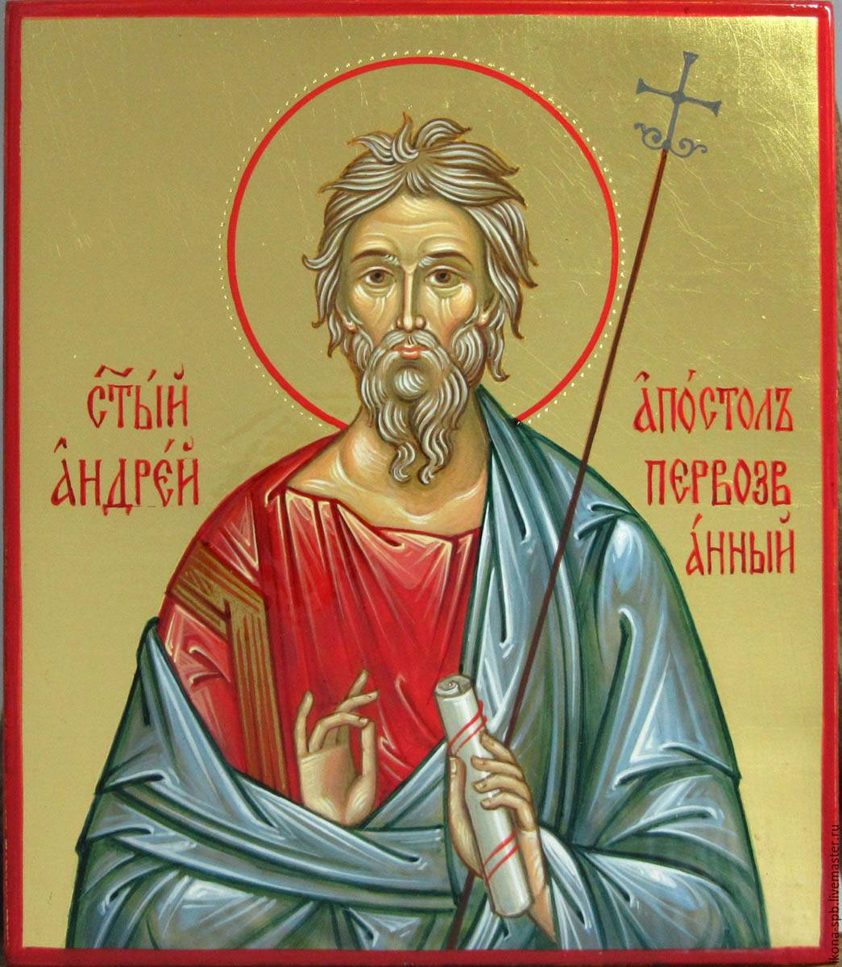
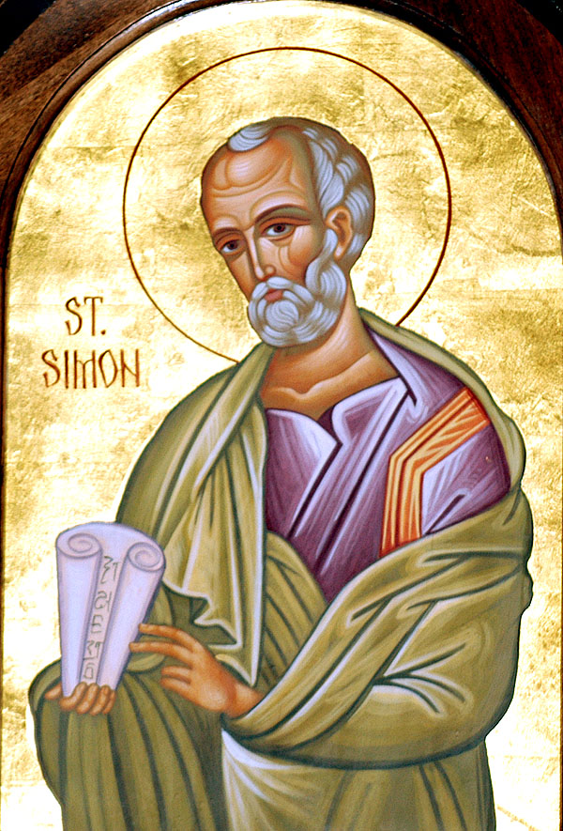
Первые семена христианства в Аланию были занесены еще в I веке, когда апостолы Андрей Первозванный и Симон Кананит проповедовали христианское вероучение среди предков осетин.

Slide 5
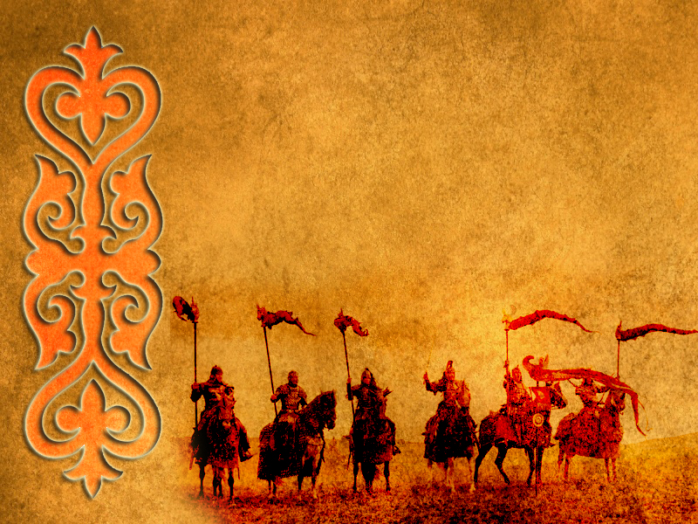
Х-ХI вв. - «золотой век» в истории Алании:
к началу Х в. аланы освободились от хазарской зависимости и приобрели политический суверенитет;
значительно выросла военная мощь алан;
формируется раннефеодальная государственность во главе с царями и военно-дружинной знатью.
Внутренняя готовность принять крещение совместилась с благоприятно изменившейся политической обстановкой, и Византия поспешила этим воспользоваться.
В начале Х века Алания вступила в семью восточно-христианских, православных стран и встала на путь приобщения к христианской цивилизации.

Slide 6
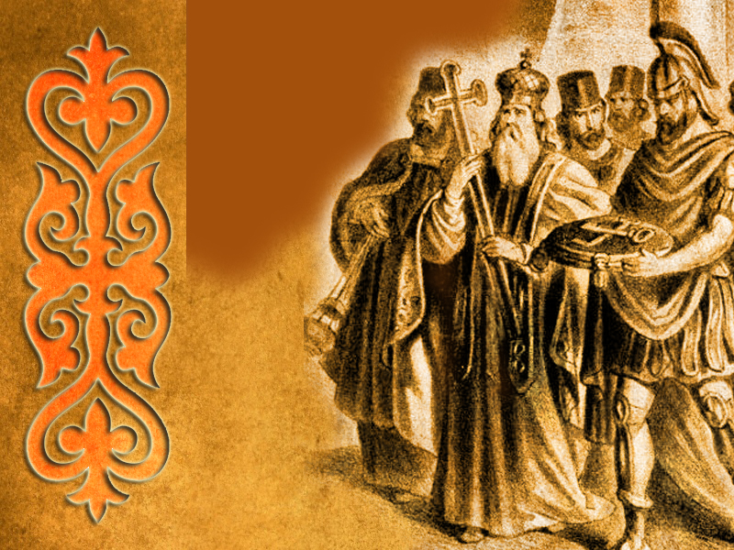
Широкая миссионерская деятельность среди
алан началась
только в X веке
при патриархе
Николае
Мистике

Slide 7
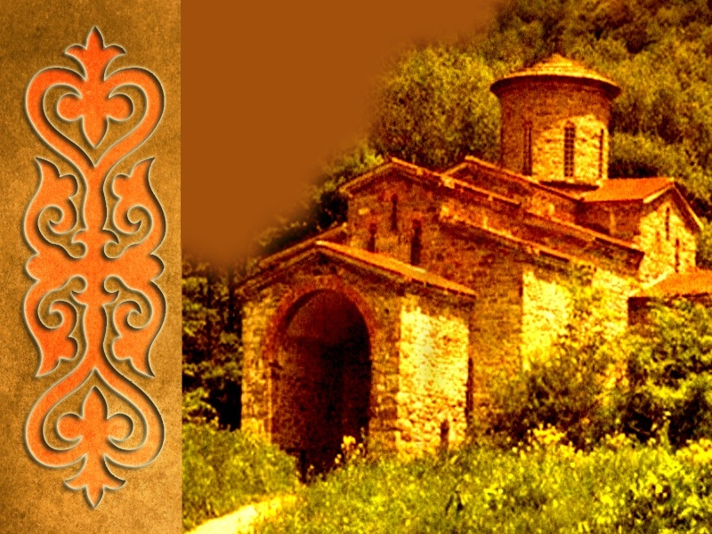
Северный храм
Храм Святого великомученика и Победоносца
Георгия

Slide 8
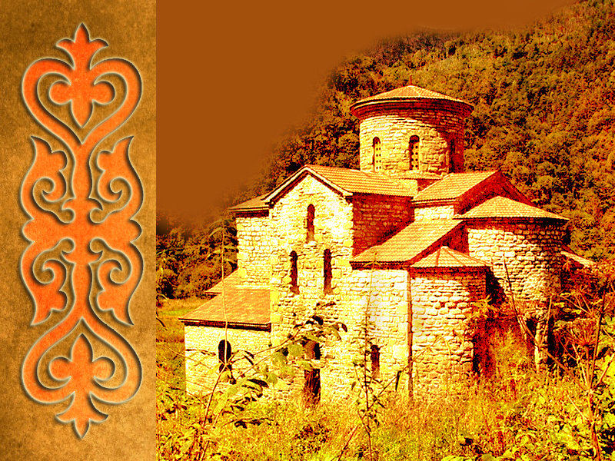
Средний храм
Храм Пресвятой
Троицы

Slide 9
Южный храм
Храм
пророка
Илии

Slide 10
Настоятель Аланского мужского монастыря иеромонах Стефан рассказал об истории основания самого высокогорного монастыря на территории России. На первый взгляд может показаться, что эта православная обитель имеет многовековую историю.
На самом деле, лишь одна часовня была построена в ХIХ веке, а сам монастырь был основан в начале ХХI века. Строительство началось с восстановления небольшой церкви Святых жен-мироносец. Строили храм сами монахи. На сегодняшний день это один из главных духовных центров не только для Северной Осетии, но и для всего Северного Кавказа.

Slide 11
Равноапостольная Нина, просветительница Кавказа.
Способствовала укреплению христианства, строила храмы, неся христианство народам Осетии, Грузии и всего Кавказа.

Slide 12
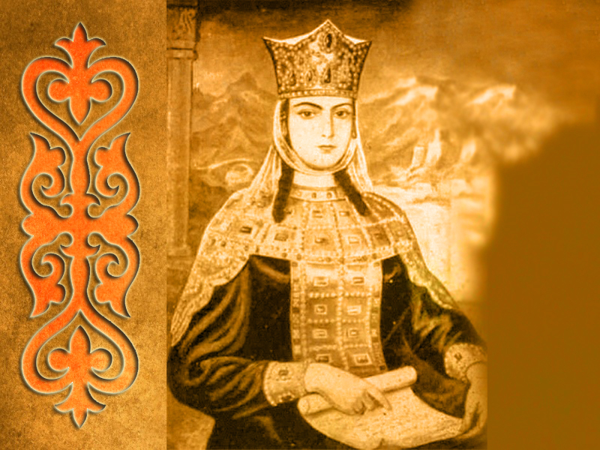
Неоценимый
вклад
в укрепление христианства
в Осетии
внесла
царица Тамара,
правившая
в конце XII –
начале XIII веков.
Ее царствование считалось
вершиной
расцвета
политических и культурных
сил Грузинского
царства.

Slide 13
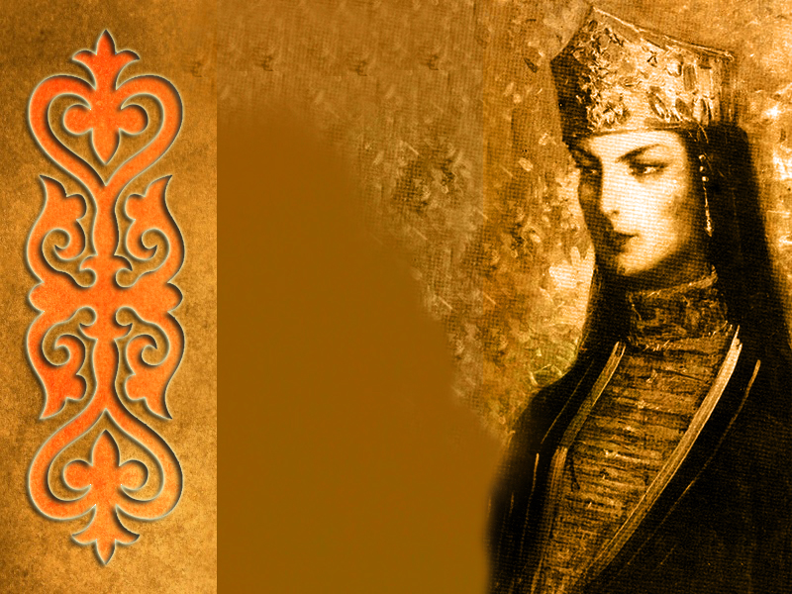
Тамара
была дочерью
осетинской
княгини Бурдухан.
Бурдухан была столь просвещенной, что о ней было известно далеко за пределами Осетии.
Она знала, кроме осетинского, греческий, латинский, грузинский языки.
И все эти знания приобрела в Осетии
при царском дворе.

Slide 14
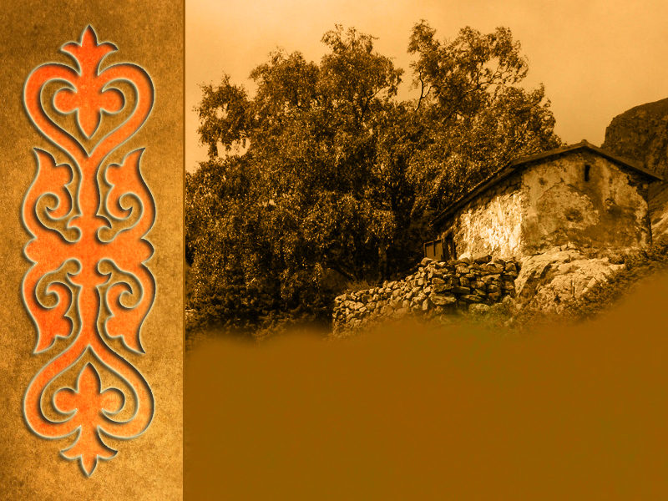
Иверскую икону царица Тамара с доверенными служителями церкви направила в Осетию. В Куртатинском ущелье была построена маленькая церковь, где 600 лет, вплоть до присоединения Осетии к России (1774 год), хранилась чудотворная икона. Трижды за это время церковь сгорала до основания. И каждый раз икону находили неподалеку от храма. В конце 18 века чудотворный образ Богородицы был перенесен с гор в равнинный город Моздок.
В середине 20 века эта бесценная реликвия исчезла. В 1900 г часовня была восстановлена жителями сел. Харисджин. Их имена были выбиты на каменной плите, которая была установлена возле входа.

Slide 15
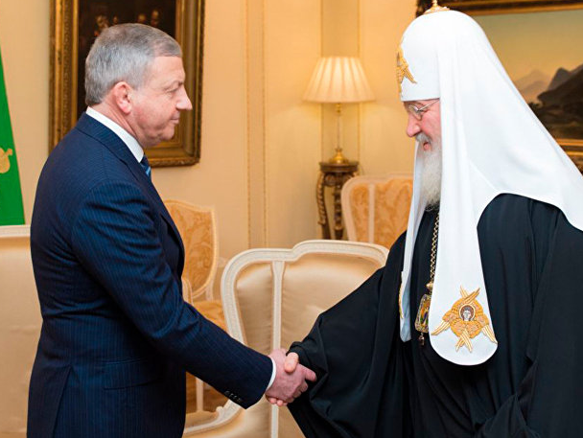
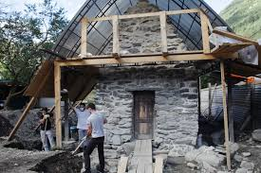
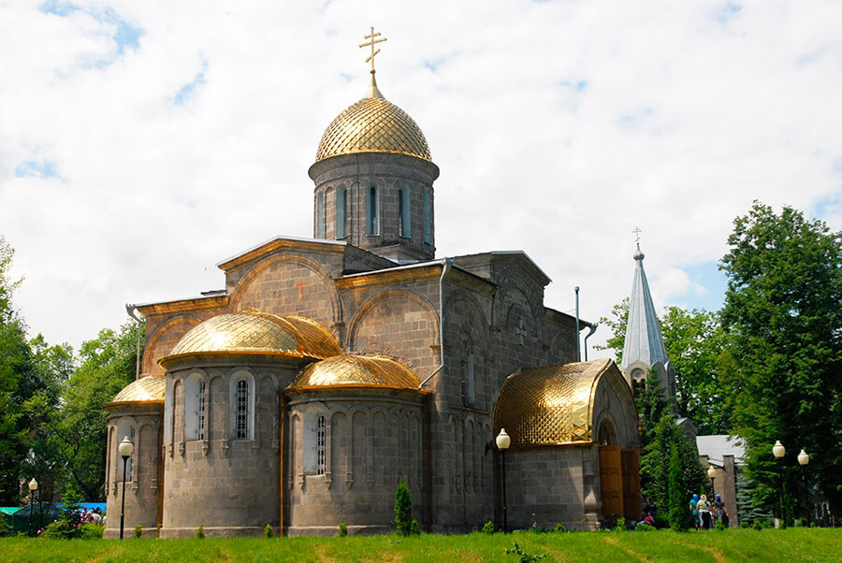
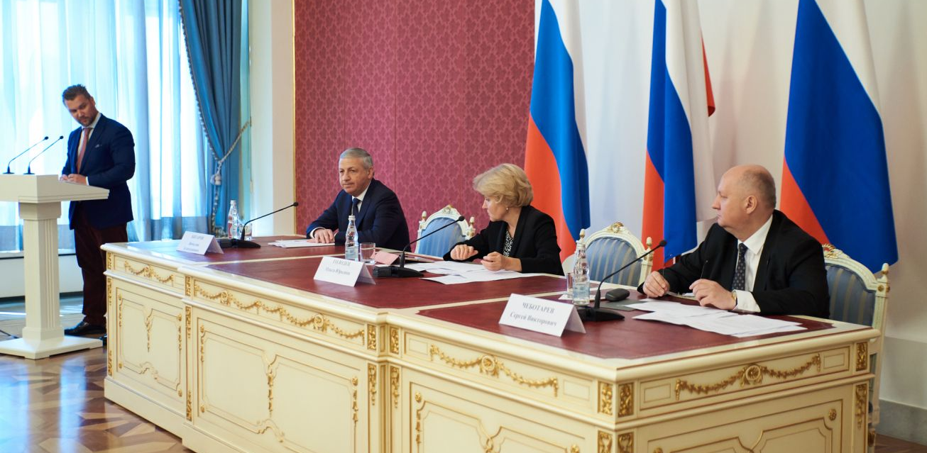
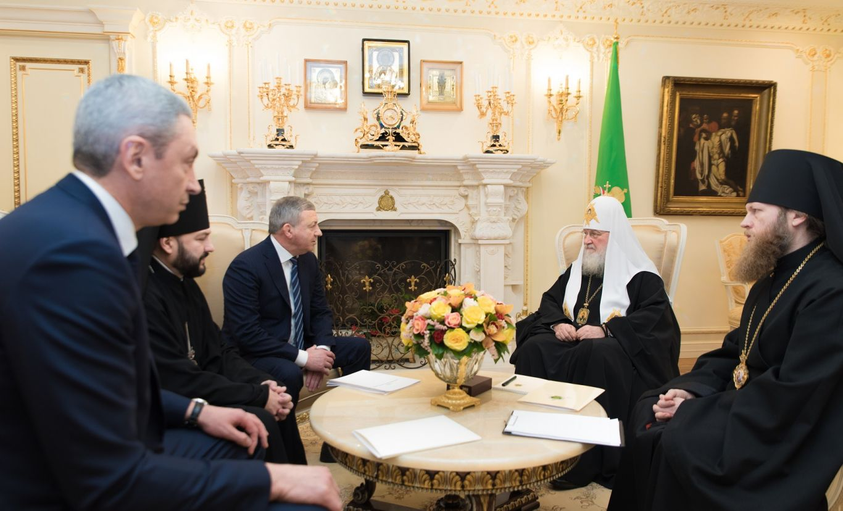
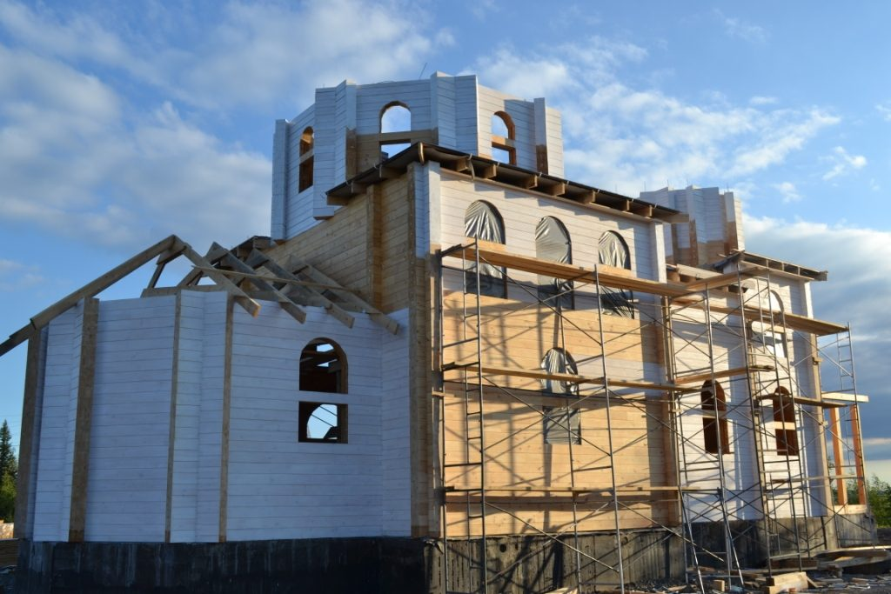

Slide 18
ВЫВОДЫ:
- раннее знакомстве алан с христианством;
- обращение алан к христианству произошло не сразу;
- приняв христианство, Алания вошла в систему христианских стран Европы, окрепли политические и экономические связи с западными народами;
- появились сдвиги в культуре: в Аланию пришла письменность, появились школы при церквях, в монастырях зарождалось летописание, жития, появились переводы Евангелия и служебных книг, развивались зодчество, живопись, появилось иконописание.

